Slide 1
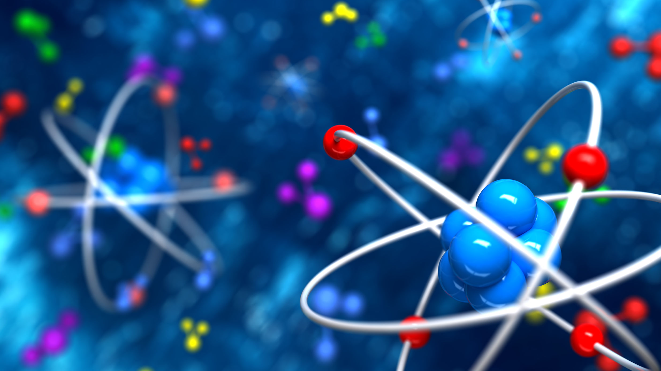
Урок 57 Узагальнення та систематизація знань з теми «Фізика атома та атомного ядра. Фізичні основи атомної енергетики».

Slide 2
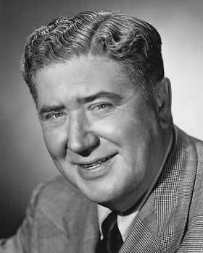
Вчені розщепили атом,
тепер атом розщепляє нас.
Квентін Рейнольдс, американський продюсер, актор

Slide 3
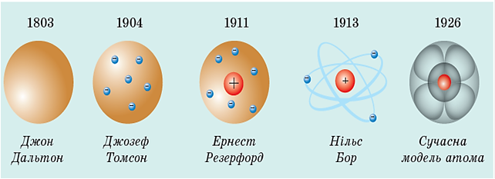
«Еволюція» моделі атома

Slide 5
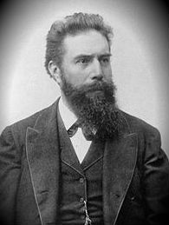
Е. Резерфорд
П. Кюрі
М. Склодовська-Кюрі
В. Рентген

Slide 6
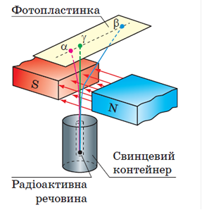
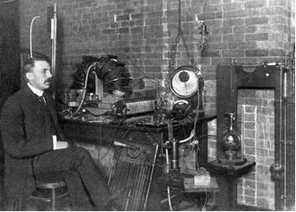
Схема досліду Е. Резерфорда

Slide 7
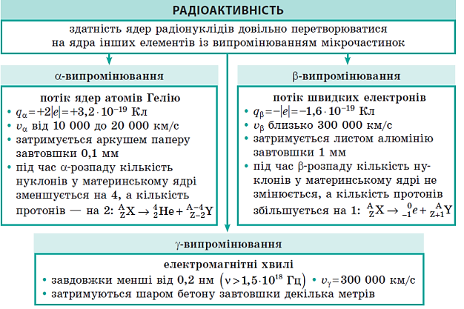

Slide 8
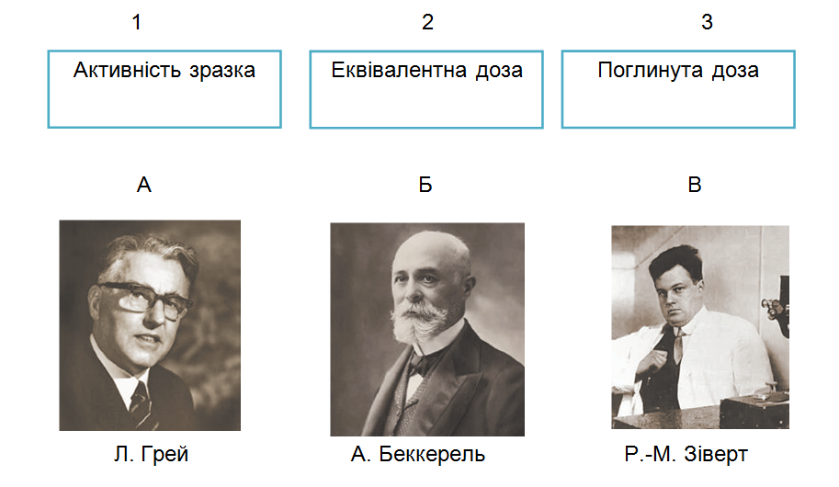

Slide 9
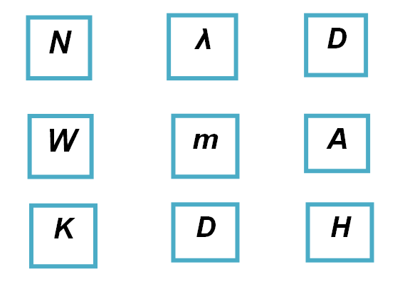


Slide 10



Активність зразка
Поглинута доза
Еквівалентна доза

Slide 11
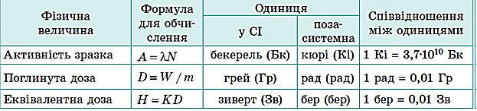


Slide 12
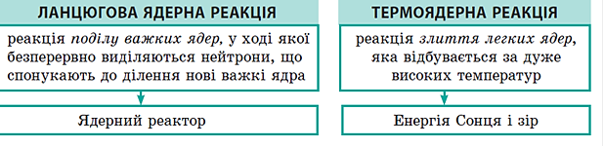


Slide 13
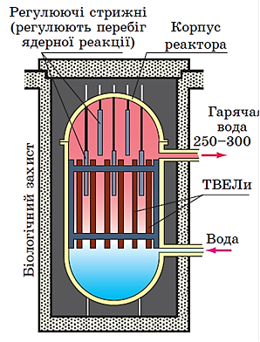
Схема будови ядерного реактора

